Slide 1
Optic-Net: A Novel Convolutional Neural Network for Diagnosis of Retinal Diseases from Optical Tomography Images
Muhammad Aidan Daffa - 1906300800

Slide 2
TABLE OF CONTENTS
01
02
Pendahuluan
Algoritma
03
04
Hasil
Analisis
Latar belakang, urgensi permasalahan, metode, tujuan penelitian, keterbaharuan
Algoritma dari metode yang diusung
Hasil yang didapat selama melakukan penelitian
Analisis yang dapat disimpulkan

Slide 3
01
Pendahuluan
Latar belakang, urgensi permasalahan, metode, tujuan penelitian, keterbaharuan

Slide 4
Latar Belakang
Proses Diagnosis masih terbilang cukup sulit
Alat - alat yang bisa mendeteksi penyakit retina masih sangat terbatas.
7.2% populasi dunia terkena diabetes. Dan diabetes bisa menimbulkan vision loss. Nama penyakitnya adalah Diabetic Retinopathy
Model untuk identifikasi penyakit retina masih menghasilkan hasil yang kurang baik dan memerlukan intervensi ahli.

Slide 5
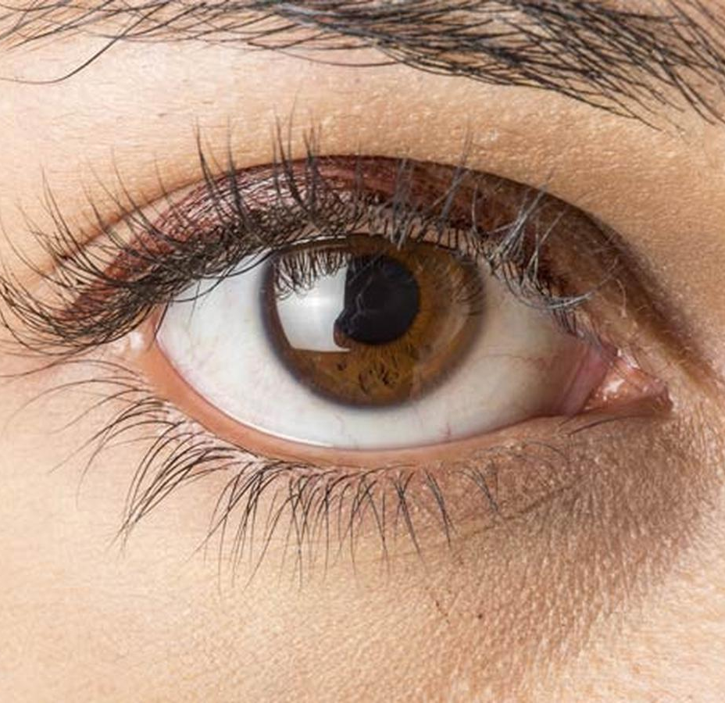
Urgensi Permasalahan
Urgensi permasalahan disini adalah kurangnya alat memadai dan tenaga medis yang bisa atau dapat membantu proses diagnosis penyakit retina mata. Dan sampai saat papar ini diteliti model deep learning yang ada masih kurang baik performanya, sehingga tenaga medis masih harus mendiagnosa sendiri.

Slide 6
Tujuan Penelitian
Menemukan Cara untuk meningkatkan peforma AI dalam permasalahan Diagnosis Penyakit Retina dari Optik
Gambar Tomografi
Meningkatkan akurasi, sensitivity, spesificity
Membangun arsitektur CNN yang bisa mengidentifikasi Diabetic Retionpathy dan penyakit retina lainnya

Slide 7
Metode yang diusung
Metode yang digunakan dalam mengklasifikasian penyakit retina yang membantu proses diagnosis adalah penggunaan Convolutional Neural Network dengan arsitektur Opticnet. Pada penelitian ini penulis menggunakan Konvolusi Atrous dan Konvolusi Atrous Separable. Untuk input datanya sendiri penulis memanfaatkan Spectral Domain Optical Coherence Tomography (SD-OCT). Output yang ada juga dibagi menjadi 3 kategori atau class

Slide 8
Metode yang diusung
Dataset yang digunakan juga ada 2, yaitu OCT2017 dan Srinivasan2014. Output yang ada juga dibagi menjadi beberapa kategori atau class. Pada dataset Srinivasan2014 dibagi menjadi:
Diabetic Macular Edema (DME)
Age-related degeneration of retinal layers (AMD)
Normal
Pada dataset OCT2017 dibagi menjadi :
Diabetic Macular Edema (DME)
Drusen
Choroidal Neovascularization (CNV)
Normal

Slide 9
Keterbaharuan
new residual unit subsuming Atrous
Separable Convolution
novel building block
mechanism to prevent gradient degradationc

Slide 10
02
Algoritma
Algoritma dari metode yang diusung

Slide 11
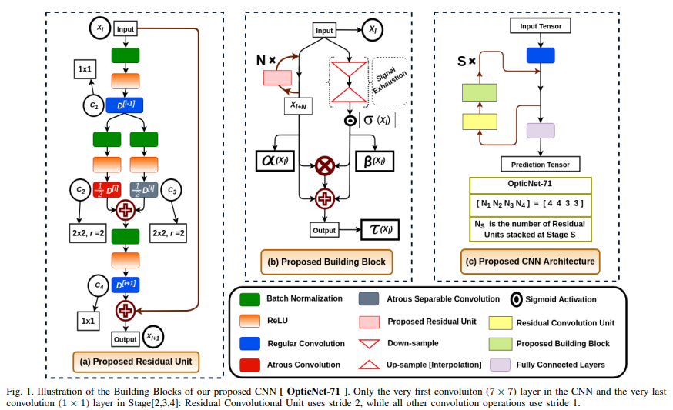

Slide 12
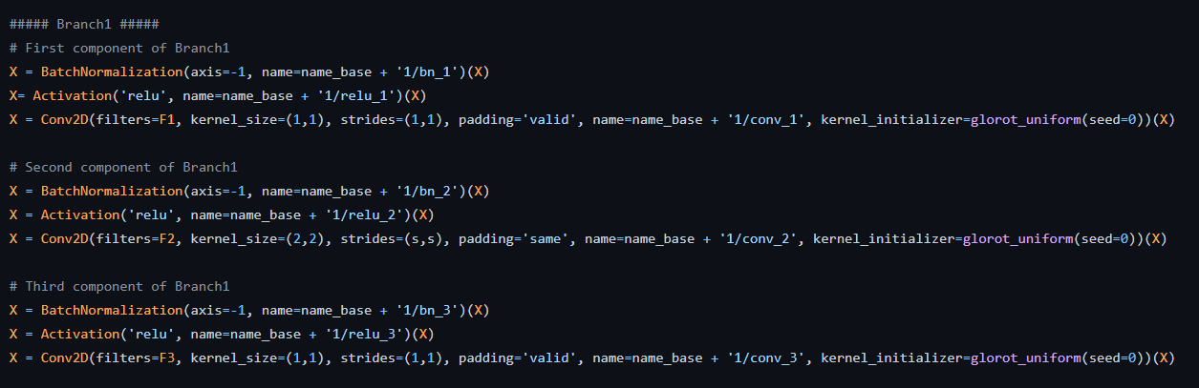
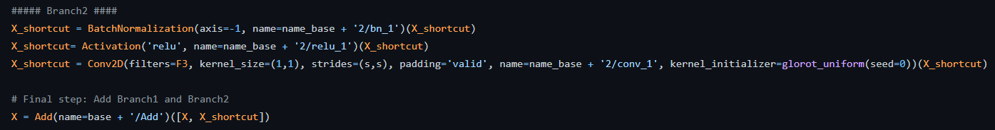

Slide 13
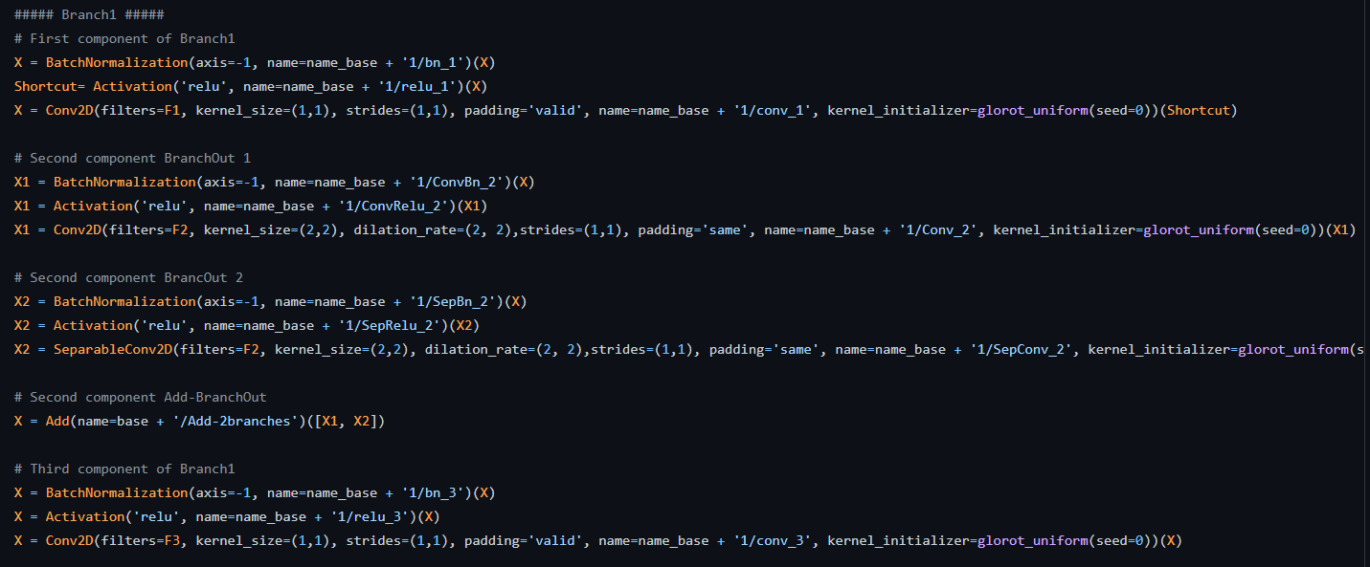


Slide 14
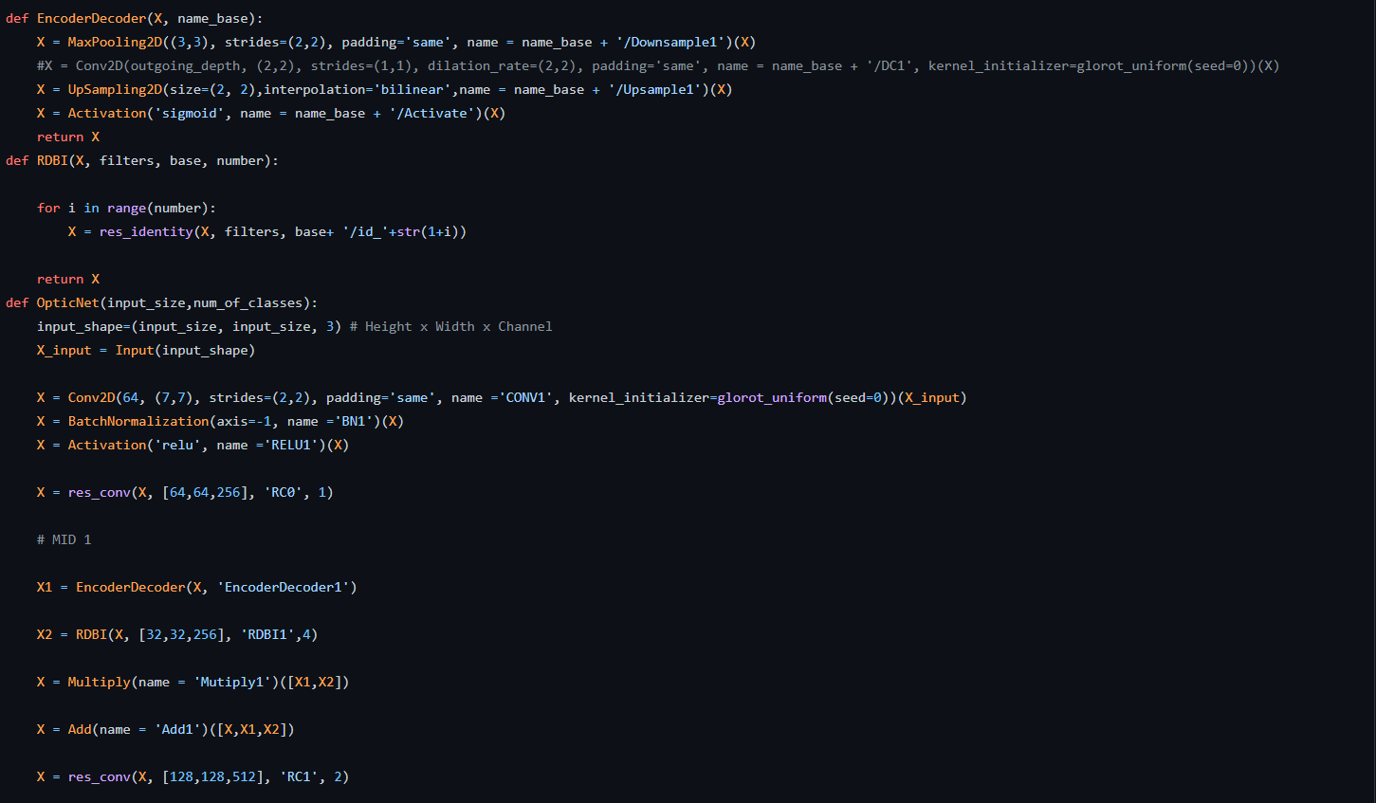

Slide 15
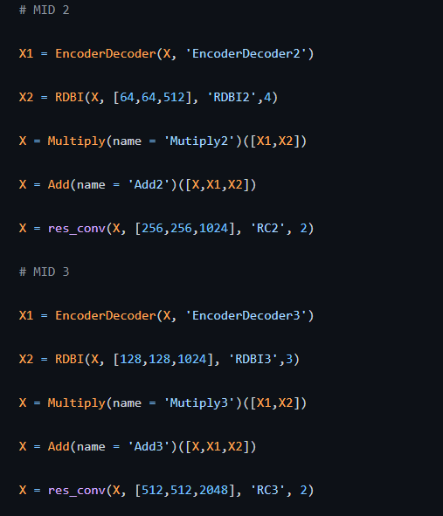
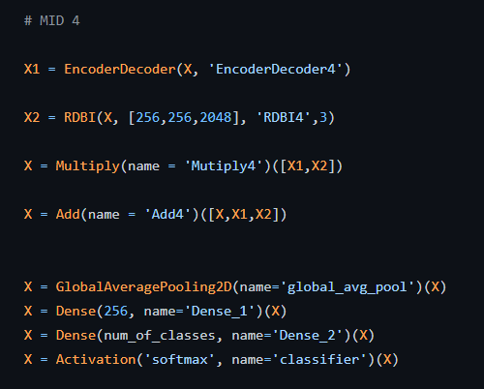

Slide 16
03
Hasil
Hasil yang didapat selama melakukan penelitian

Slide 17




Parameter Evaluasi
Accuracy
Sensitivity
Specificity
Weighted Error

Slide 18
Tabel Hasil dataset Oct2017
Architectures | Test Accuracy | Sensitivity | Specificity | Weighted Error
InceptionV3 (limited) | 93.40 | 96.60 | 94.00 | 12.70
Human Expert 2 | 92.10 | 99.39 | 94.03 | 10.50
InceptionV3 | 96.60 | 97.80 | 97.40 | 6.60
ResNet50-v1 | 99.30 | 99.30 | 99.76 | 1.00
MobileNet-v2 | 99.40 | 99.40 | 99.80 | 0.60
Human Expert 5 | 99.70 | 99.70 | 99.90 | 0.40
Xception | 99.70 | 99.70 | 99.90 | 0.30
OpticNet-71 | 99.80 | 99.80 | 99.93 | 0.20

Slide 19
Tabel Hasil dataset Srinivasan2014
Architectures | Test Accuracy | Sensitivity | Specificity
Lee et al. | 87.63 | 84.63 | 91.54
Awais et al. | 93.00 | 87.00 | 100.00
ResNet50-v1 | 94.92 | 94.92 | 97.46
Karri et al. | 96.00 | - | -
MobileNet-v2 | 97.46 | 97.46 | 98.73
Xception | 99.36 | 99.36 | 99.68
OpticNet-71 | 100.00 | 100.00 | 100.00

Slide 20
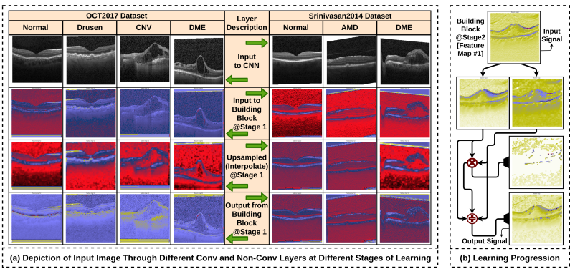

Slide 21
04
Analisis
Analisis yang dapat disimpulkan

Slide 22
Analisis
Dengan akurasi sebesar 99.8 pada dataset Oct2017 dan akurasi sebesar 100.00 pada dataset Srinivasan2014. Hasil penelitian ini mendapat rank global no 1 dalam mendapatkan peforma tertinggi menurut https://paperswithcode.com/.
Peneliti berhasil membuat model yang mengalahkan peforma model lain. Artinya keterbaharuan teknologi yang peneliti terapkan dalam penelitiannya dapat dibilang berhasil. Terbukti bahwa residual init, building block , cnn architecture berhasil meningkatkan peforma.

Slide 23
THANKS!

